Slide 1
Bài 25:
Những người bạn hàng xóm
Lớp:…..

Slide 2
Yêu cầu cần đạt:
- Nhận biết được các sự việc trong tranh minh họa nhờ đâu hạt giống nhỏ trở thành một cây cao, to, khoẻ mạnh.
- Hiểu được tác dụng của cây cối với đời sống con người.
- HS dựa vào tranh và lời gợi ý dưới tranh để kể lại 1 – 2 đoạn trong câu chuyện.
- Thông qua các hoạt động học, HS phát triển năng lực tự chủ và tự học; năng lực giao tiếp hợp tác; năng lực giải quyết vấn đề và sáng tạo; năng lực ngôn ngữ; có tinh thần hợp tác trong khi làm việc nhóm
- Phẩm chất: có tình cảm thân thiết, quý mến.

Slide 3

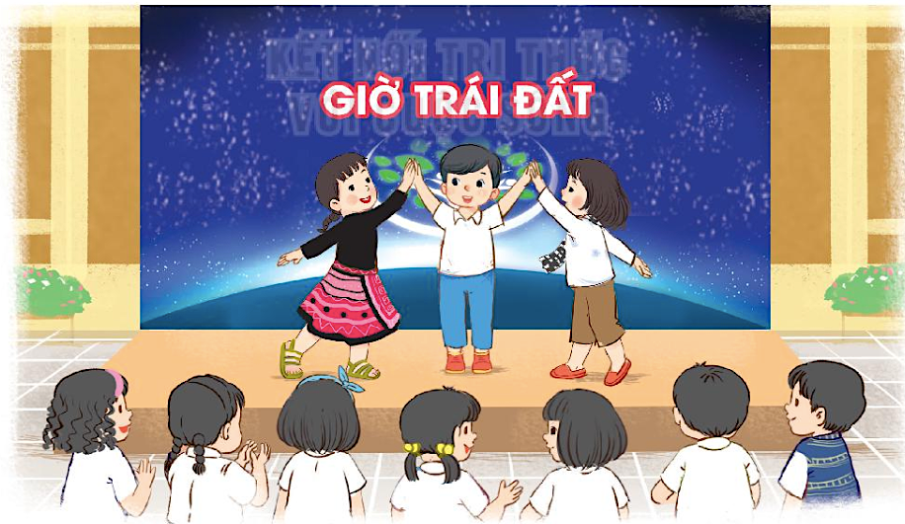
Sinh hoạt dưới cờ
Tham gia hưởng ứng phong trào “Giờ Trái đất”.

Slide 4

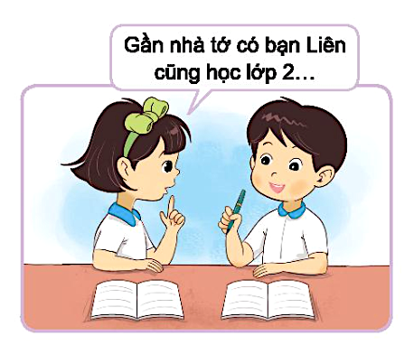
Hoạt động giáo dục theo chủ đề
1. Kể về người bạn hang xóm mà em biết
Bạn tên là gì?
Hình dáng của bạn ra sao?
Sở thích của bạn là gì?

Slide 5
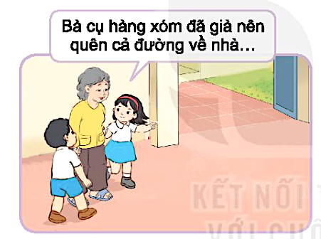
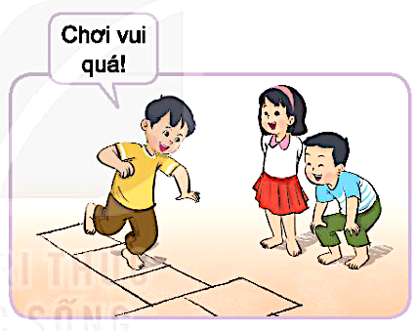
2. Nêu những việc em có thể làm cùng hàng xóm.
Kể những việc em có thể làm cùng bạn.
Dự định thời gian, cách làm những việc đó.
Bà cụ hàng xóm đã già, quên cả đường về nhà.
Chơi
vui quá!

Slide 6
Bà cụ hàng xóm đã già, quên cả đường về nhà.

Slide 7
Chơi
vui quá!

Slide 8

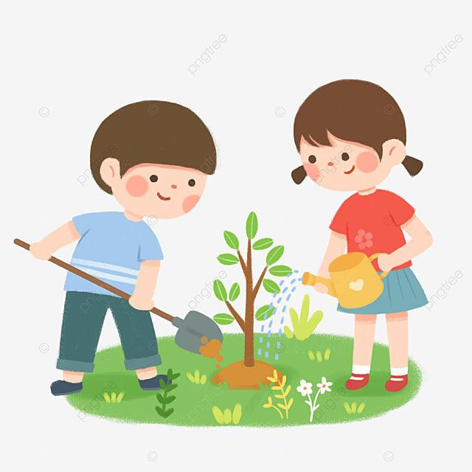
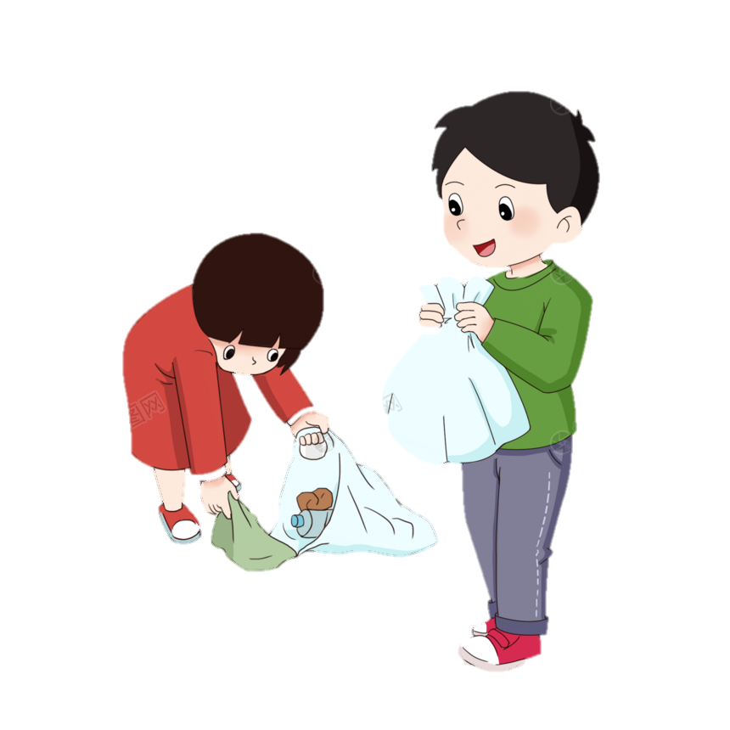
Hoạt động sau giờ học
Làm quen với bạn hàng xóm và rủ bạn cùng là một việc có ích.

Slide 9

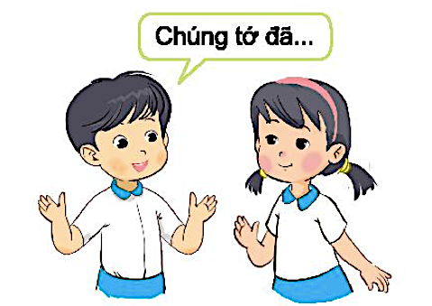
Sinh hoạt lớp
Chia sẻ về những việc tốt mà em và các bạn hàng xóm đã làm.
- Kể về những việc tốt đó.
- Em cảm thấy như thế nào sau khi thực hiện những việc đó?

